Slide 1
CCI 프로그램
빅데이터를 활용하여 행복한 학교 만들기
아이디어 생성을 위한 수업
초등학교 5-6학년

Slide 2
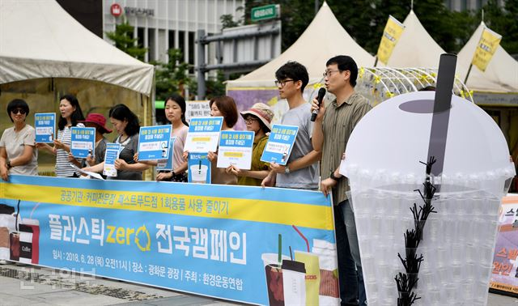
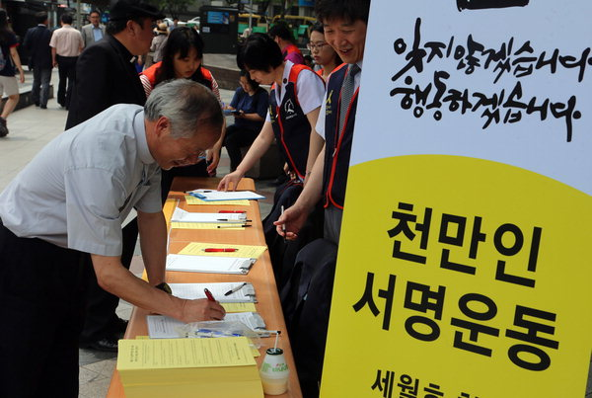
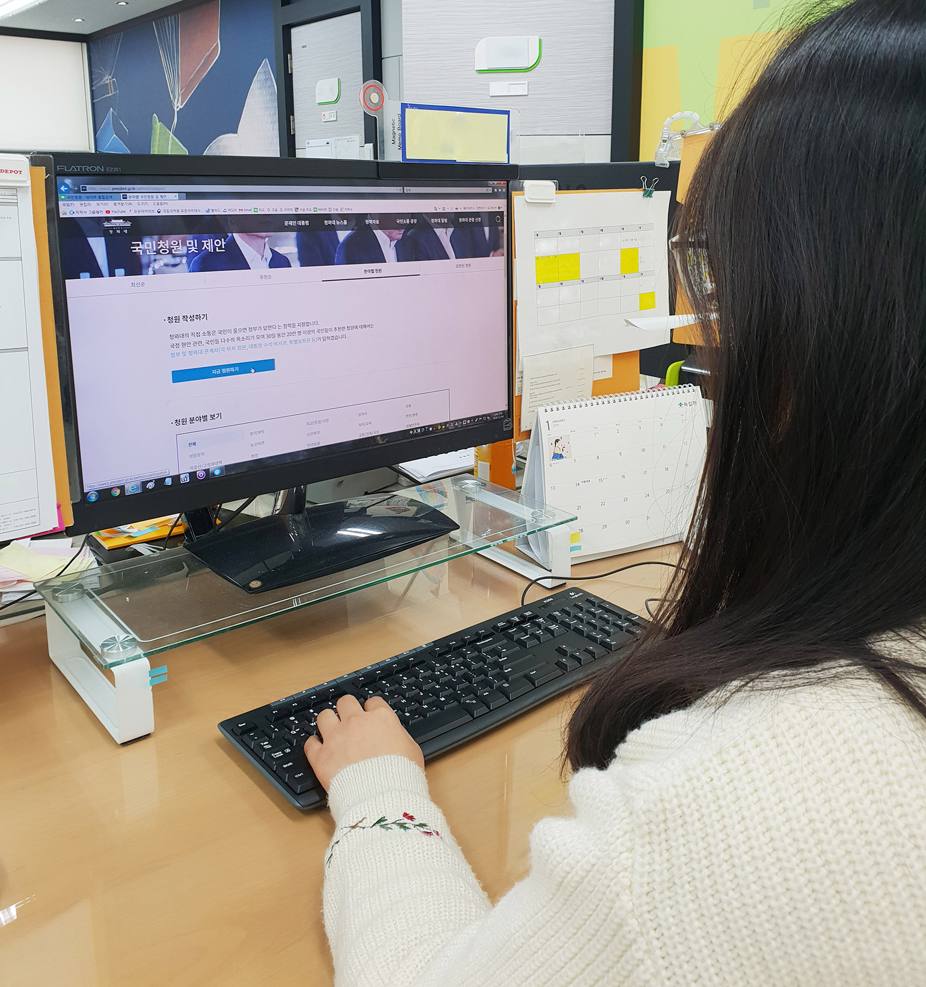
사회 공동의 문제를 해결하는 방법
지난 시간에 배운 내용을 복습해봅시다.
시민들은 더 나은 사회를 만들기 위해 다양한 방법으로 사회 공동의 문제를 해결하고 있습니다.
사회 공동의 문제를 해결하는 방법에는 무엇이 있었나요?
캠페인
서명운동
1인 시위
SNS에 의견올리기

Slide 3
학교 공동의 문제는
무엇이 있을까?
학교 = 작은 사회
여러 학생들이 함께 생활하는 학교도 작은 사회입니다. 학생들의 행복한 학교생활을 위해서는 학교 공동의 문제가 해결되어야 합니다.

Slide 4
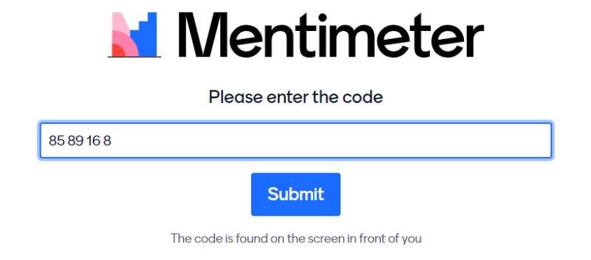
내가 생각하는
학교 공동의 문제는
우리 학교 공동의 문제는 _____ 이다.
여러분이 생각하는 학교 공동의 문제를 멘티미터에 보내주세요.
다른 학년 학생들이 생각하는 학교 공동의 문제는
무엇일지 예상해봅시다.
다른 학년에서 생각하는 학교 공동의 문제는 ___________일 것이다.

Slide 5
학습목표
다양한 학생들이 생각하는
학교 공동의 문제를 찾고
사회 공동의 문제 해결방법을 활용하여
우리 학교 공동의 문제 해결하기

Slide 6
문제 이해하기
해결해야 할 문제에 대해 정리해 봅시다. .
어떤 문제를 해결하고 싶나요?
이 문제의 해결은 누구에게 도움을 주나요?
이 문제를 해결하면 어떤 변화가 일어날까요?
우리의 작업 일정은 어떻게 되나요?
우리의 한계점에는 무엇이 있을 까요?

Slide 7
학습목표
다양한 학생들이 생각하는
학교 공동의 문제를 찾고
사회 공동의 문제 해결방법을 활용하여
우리 학교 공동의 문제 해결하기
다양한 학생들이
공통적으로 생각하는 학교문제는......?

Slide 8
목표 인식하기
문제를 어떻게 해결할 지 정리해 봅시다. .
문제 목표
우리는 ~ 할 것입니다.
데이터, 정보, 아이디어 모으기
우리는 어떤 데이터를 찾아야 할까요?
우리는 데이터를 어떻게 조사할까요?
협력자원 찾기
누구 또는 무엇과 협력할까요?
결과물 활용하기
만든 것을 어떻게 활용할까요?

Slide 9
문제 해결책 탐색
01
02
03
데이터 수집 방법 탐색
데이터 분석 방법 탐색
학교 공동의 문제 해결책 탐색
- 학교 공동의 문제에 대한 데이터를 수집할 수 있는 방법은?.
- 텍스트로 된 데이터를 분석할 수 있는 방법은?.
학교 공동의 문제를 해결하기 위해 활용할 수 있는 민주적인 방법은?.

Slide 10
온라인 설문조사 제작하기
다양한 학생들이 생각하는 학교 공동의 문제가 무엇인지 알기 위해
온라인 설문조사를 제작해 봅시다.
https://www.youtube.com/watch?v=31bVMjIr-HQ
https://www.youtube.com/watch?v=ZczD_ufDWMg

Slide 11
온라인 설문조사 홍보물 만들기
많은 학생들이 설문조사에 참여하도록 하기 위해
설문조사 홍보물을 만들어 봅시다.
홍보물을 게시하고
1주일동안 데이터를 수집해봅시다.

Slide 12
데이터 전처리 하기
데이터를 분석하기 이전에, 최대한 정확하게 데이터를 분석하고 해석할 수 있도록 수집된 데이터를 정리해야 합니다.
01
02
관련 없는 응답 삭제하기
설문 응답의 맞춤법 확인하기
‘없음’ 등 학교 공동의 문제와 관련 없는 응답은 삭제합니다. .
맞춤법이 틀리면 정확하게 분석되지 않으므로 맞춤법이 틀린 것은 없는지 확인.

Slide 13
데이터 분석 및 시각화 하기
정리한 데이터를 빅카인즈를 활용하여 분석합니다.
01
02
빅카인즈 사용방법 익히기
형태소 분석 실시하기
‘데이터를 분석하기 전 빅카인즈 사용방법을 익히기
핵심어를 찾을 수 있도록 형태소 분석을 실시하기
03
04
빈도분석 실시하기
시각화 하기
많이 언급된 핵심어가 무엇인지 빈도분석을 통해 알아보기.
분석 결과를 시각화하여 데이터에 대한 이해를 높이기

Slide 14
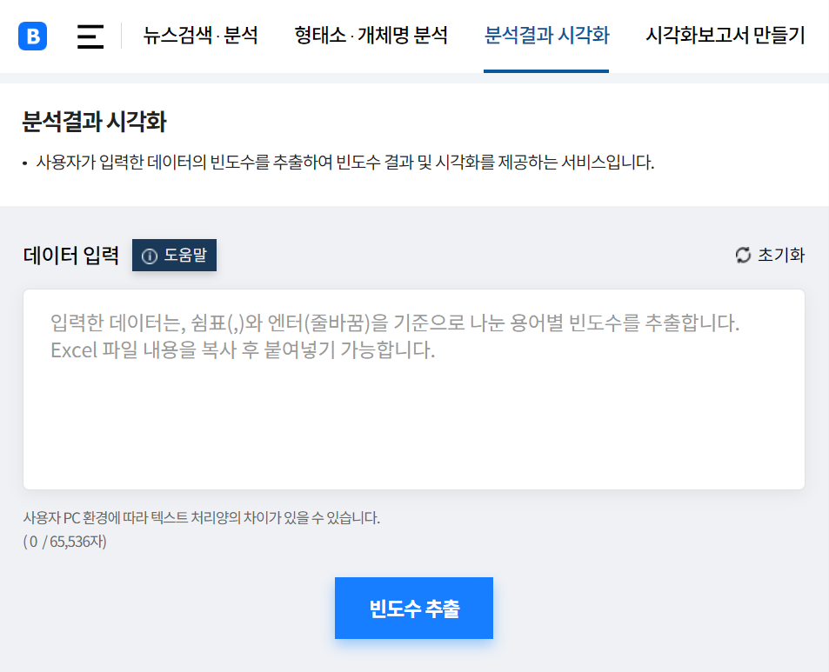
빅카인즈를 활용한 데이터 분석
다양한 학생들이 생각하는 학교 공동의 문제가 무엇인지 알기 위해
온라인 설문조사를 제작해 봅시다.

Slide 15
많은 학생들이 공통적으로 생각하는
학교 공동의 문제는 무엇인가요?

Slide 16
학교 공동의 문제 해결책 제시하기
학교 공동의 문제를 해결할 수 있는 방법을 제시하기
모둠별로 해결할 학교문제 1가지씩 선택하기
토의를 통해 학교문제에 대한 해결책 생각하기
모둠별로 학교문제에 대한 가장 합리적인 해결책 제시하기

Slide 17
학교 공동의 문제를 해결하기 위해 노력하기
사회 공동의 문제 해결방법을 활용하여 학교 공동의 문제를 해결하기 위해 노력해봅시다.
캠페인
서명운동
1인 시위
SNS에 의견올리기

Slide 18
모둠별로 학교 공동의 문제를 해결하기 위해
노력한 결과를 공유해봅시다.

Slide 19
각 모둠이 공유한 내용에 대해
피드백을 해봅시다.

Slide 20
CCI 프로그램
빅데이터를 활용하여 행복한 학교 만들기
아이디어 생성을 위한 수업
초등학교 5-6학년

